Slide 1

Entity Framework

Slide 2
Introdução Entity Framework
ADO.NET Entity Framework é um framework do tipo ORM (Object/Relational Mapping)
Permite aos desenvolvedores trabalhar com dados relacionais como objetos de domínio
Elimina a necessidade da maior parte dos códigos de acesso à dados que os desenvolvedores geralmente precisam escrever.
Utilizando Entity podemos aplicar: Database First, Model First e Code First

Slide 3
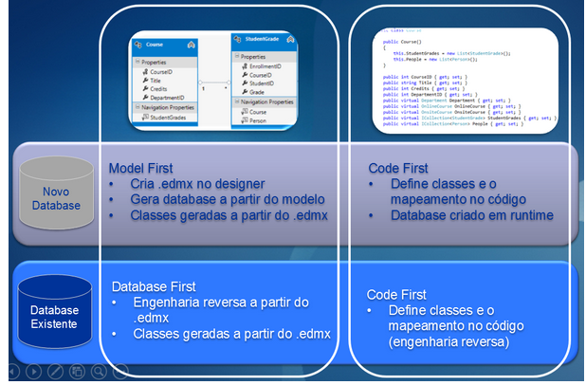

Slide 4
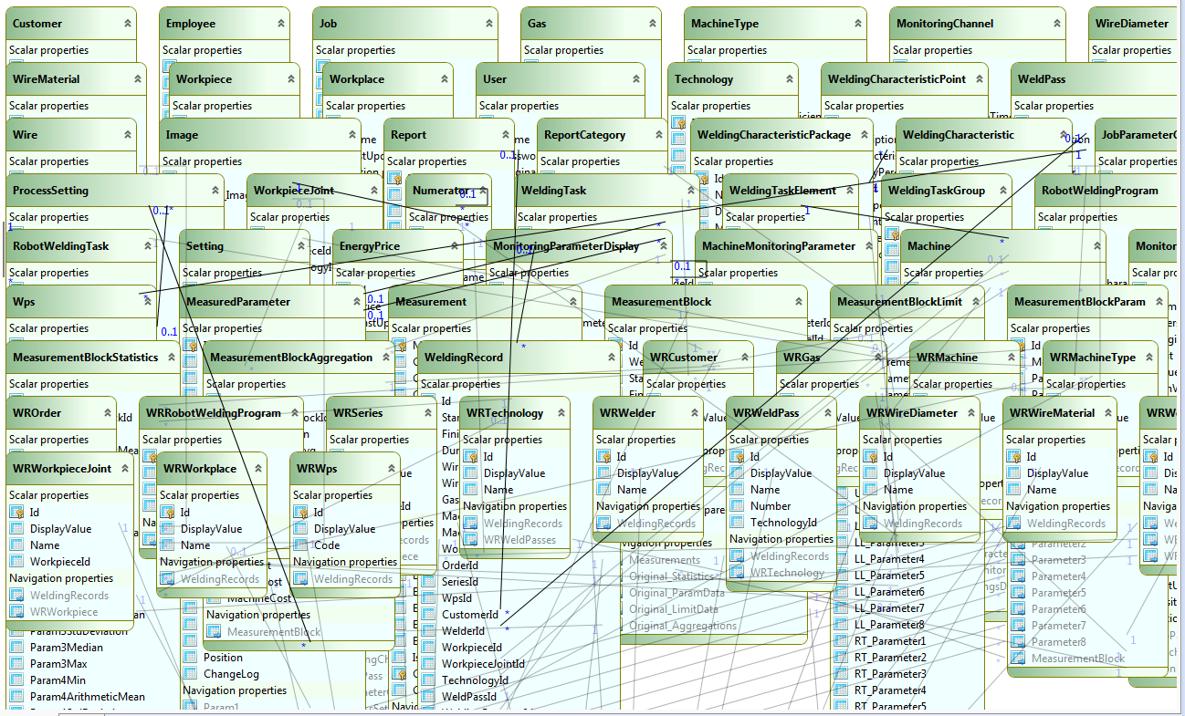
Exemplo de arquivo EDMX

Slide 5
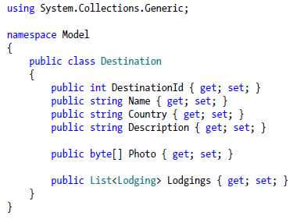
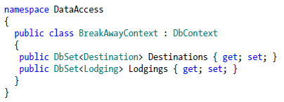
Exemplo utilizando code first
No Code First, inicia-se definindo o modelo de domínio usando classes Plain Old CLR Object (POCO), que não possuem dependência Entity Framework.

Slide 6
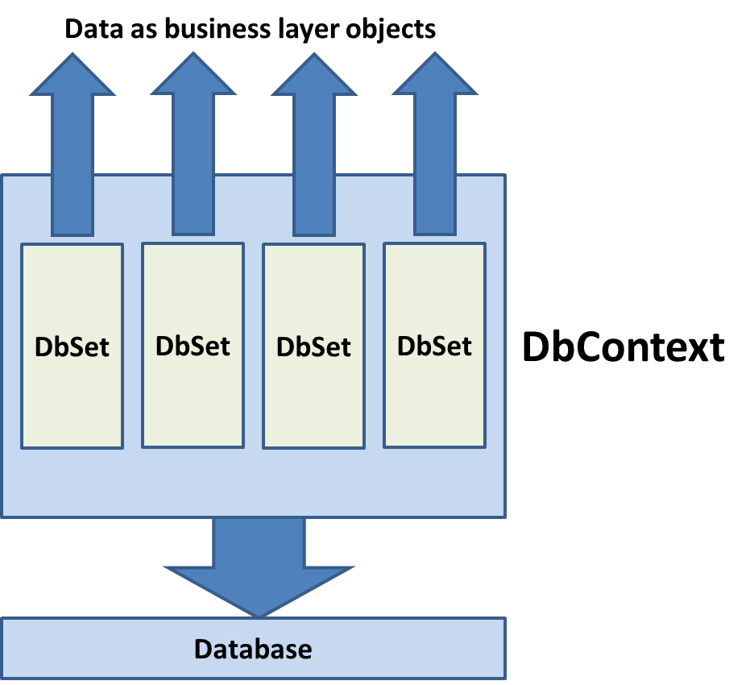

Slide 7
Manipulando dados Entity Framework
Adicionando dados: var carro = new Carro { Nome = "Carro 1" }; context.Carros.Add(carro); context.SaveChanges();
Mais comandos: context.Carro.Attach(carro); context.Carro.Remove(carro); context.Carro.Find(1); context.Carro.SqlQuery("SELECT * FROM TABLE", params);
Modificando o estado: context.Entry(carro).State = EntityState.Added; context.Entry(carro).State = EntityState.Modified; context.Entry(carro).State = EntityState.Unchanged;

Slide 8
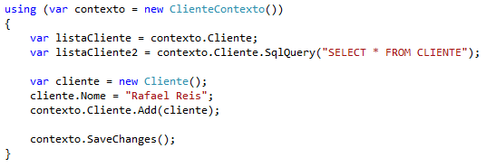
Manipulando dados Entity Framework
Exemplo:

Slide 9
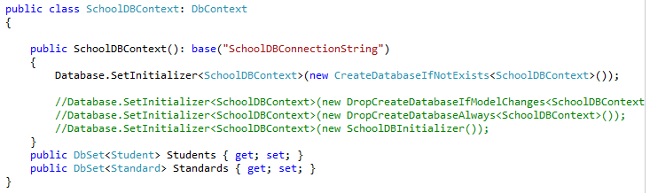
Tipos de inicializaço do DB Entity Framework

Slide 10
Convenções Entity Framework
Convenção é um conjunto de regras padrão para configurar automaticamente um modelo com base em definições de classes de domínio.
Convenções estão definidos no namespace: System.Data.Entity.ModelConfiguration.Conventions
Exemplo: Por padrão, os nomes das tabelas geradas automaticamente são pluralizadas.

Slide 11
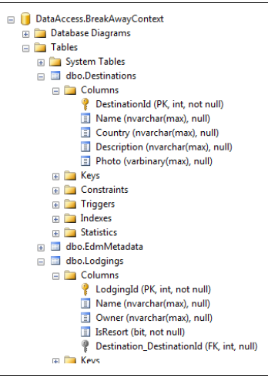
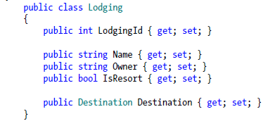

Slide 12
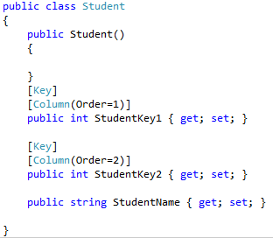
Data Annotations Entity Framework
[Key] [ConcurrencyCheck] [Required] [MinLength] [MaxLength] [StringLength] [Table]
[Column] [Index] (EF 6.1) [ForeignKey] [NotMapped] [DatabaseGenerated] [InverseProperty]

Slide 13
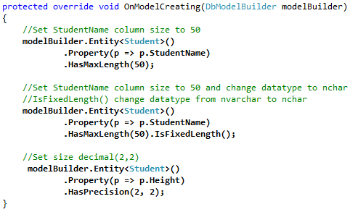
Fluent API Entity Framework
Fluent API é uma outra forma de configurar as classes de domínio.

Slide 14
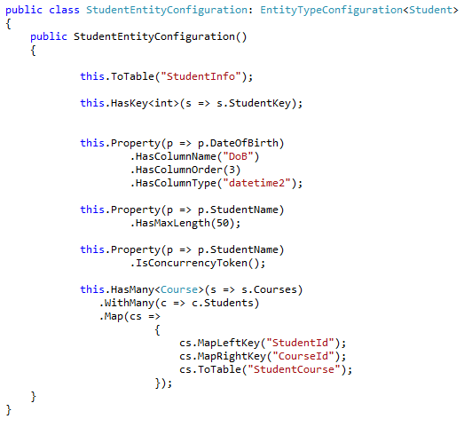
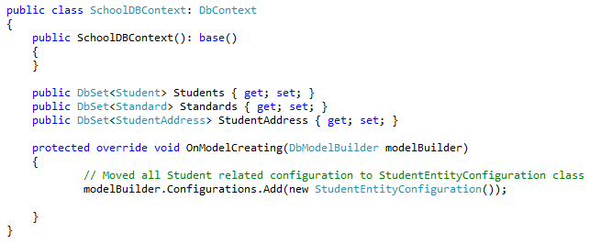
Organizando o código com EntityTypeConfiguration

Slide 15
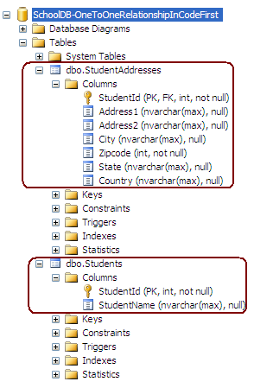
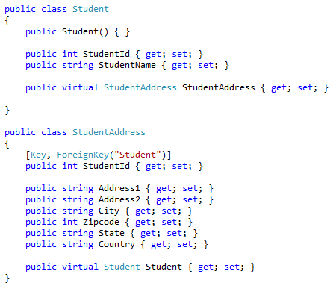
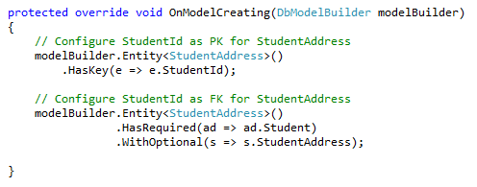
Mapeando chaves estrangeiras Entity Framework
Mapeamento de um para um (One-to-One)

Slide 16
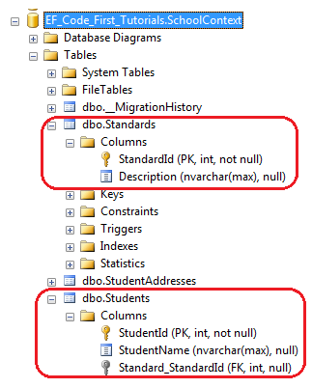
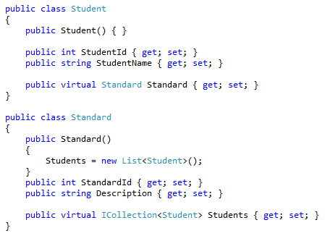
Mapeando chaves estrangeiras Entity Framework
Mapeamento de um para muitos (One-to-Many)

Slide 17
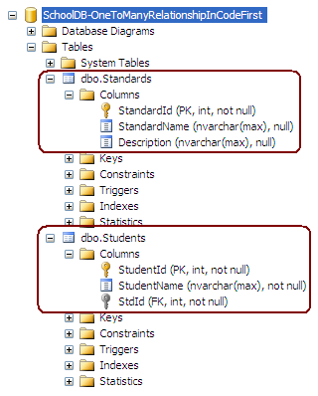
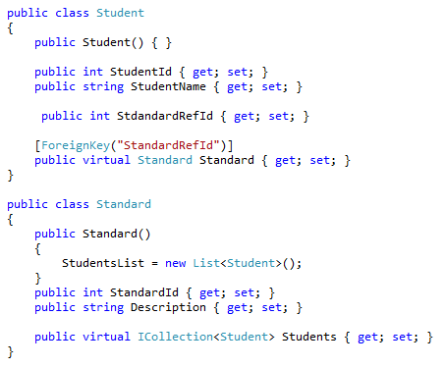
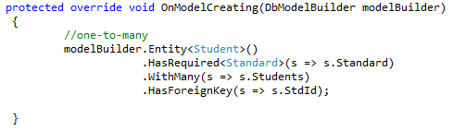
Mapeando chaves estrangeiras Entity Framework
Mapeamento de um para muitos (One-to-Many)

Slide 18
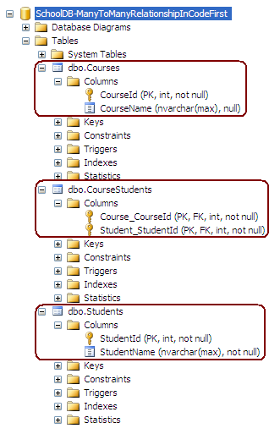
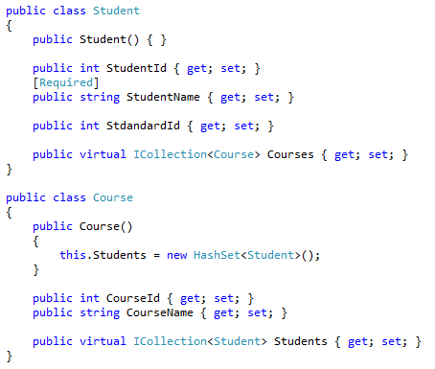
Mapeando chaves estrangeiras Entity Framework
Mapeamento de muitos para muitos (Many-to-Many)

Slide 19
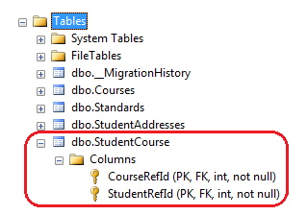
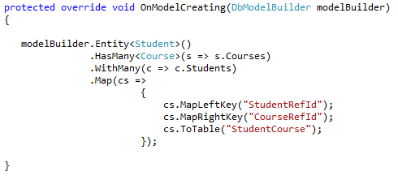
Mapeando chaves estrangeiras Entity Framework
Mapeamento de muitos para muitos (Many-to-Many)

Slide 20
Migration Entity Framework
Entity Framework 4.3 introduziu uma ferramenta de migração que atualiza automaticamente o esquema do banco de dados quando o modelo muda.
O Migrations permite gerenciar manualmente as atualizações no banco de dados, ou se preferir, deixar que o próprio Migrations cuide de tudo de forma automática, mantendo seu banco de dados sempre atualizado com suas classes.
Na prática temos duas maneiras de trabalhar com o Migrations: Modo totalmente automático Usar pontos de migração no banco de dados

Slide 21
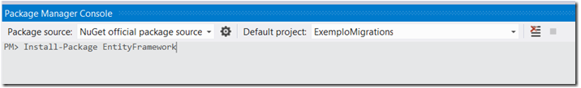
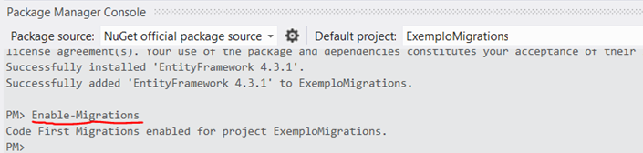
Migration Entity Framework
Habilitando para trabalhar com Migrations.

Slide 22
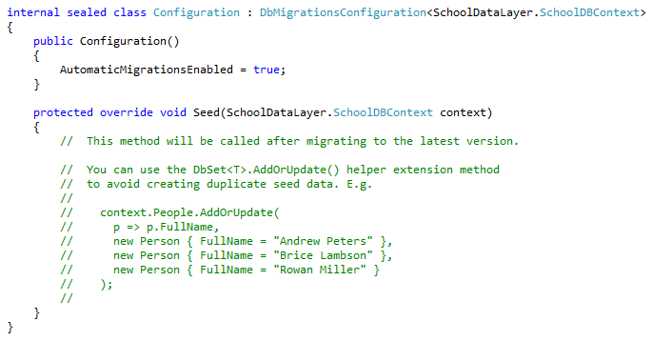
Migration Entity Framework
Entendendo a arquivo de configuração

Slide 23
Migration Entity Framework
Entendendo alguns comandos
Add-Migrations “nome_migrations” – cria um alteração no banco de dados, onde o “nome_migrations” é o nome que você irá dar para a atualização;
Update-DataBase – aplica as alterações no banco de dados;
Update-DataBase – script – gera um script com os comandos SQL para serem executados no banco de dados.
Update-DataBase –target “CriacaoBanco” - utilizado para voltar o banco de dados a qualquer ponto em que tenha executado um Add-Migrations

Slide 24
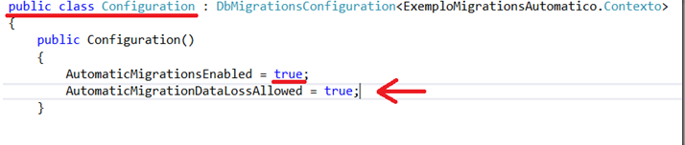
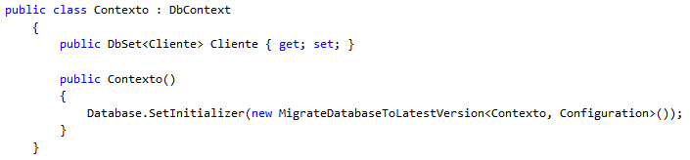
Migration Entity Framework
Automatizando as atualizações

